Slide 1

Управление образования
администрации муниципального образования
Абинский район
Материалы в рамках краевого конкурса
оборонно - массовой и военно – патриотической работы
памяти маршала Жукова Г.К.

Slide 2
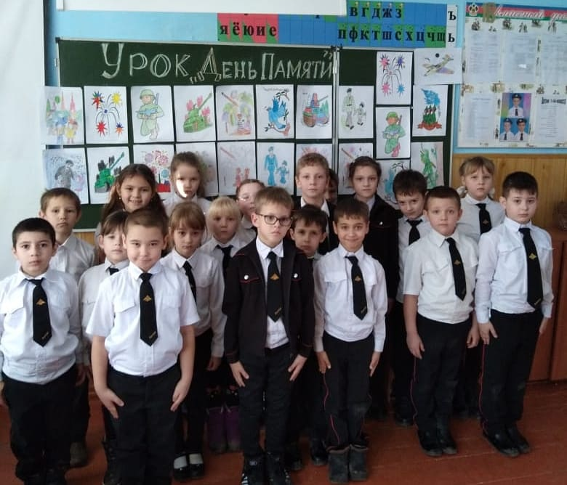
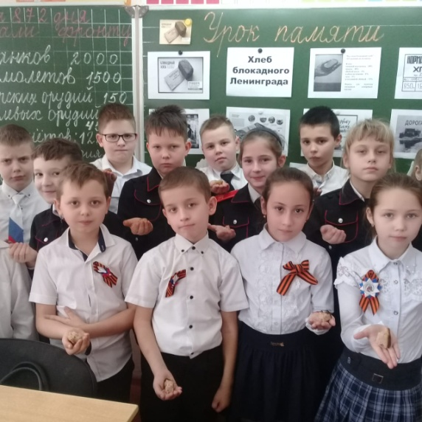
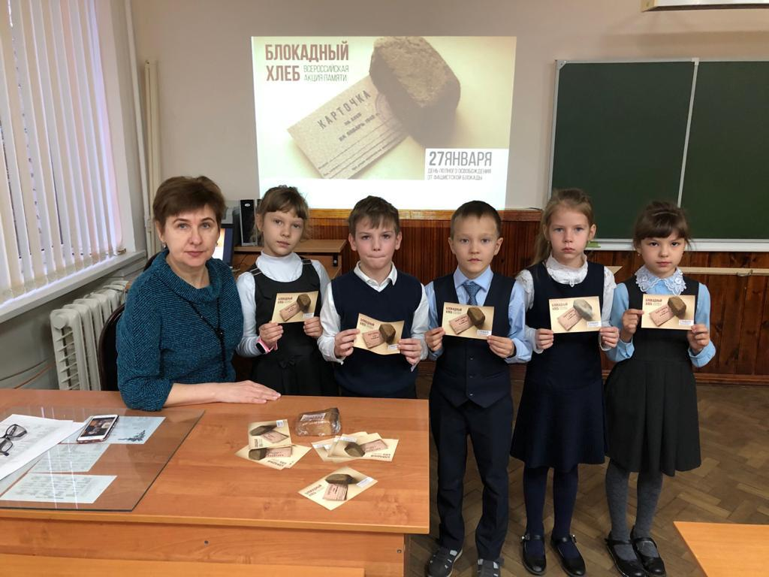
Зимний рубеж

Slide 3
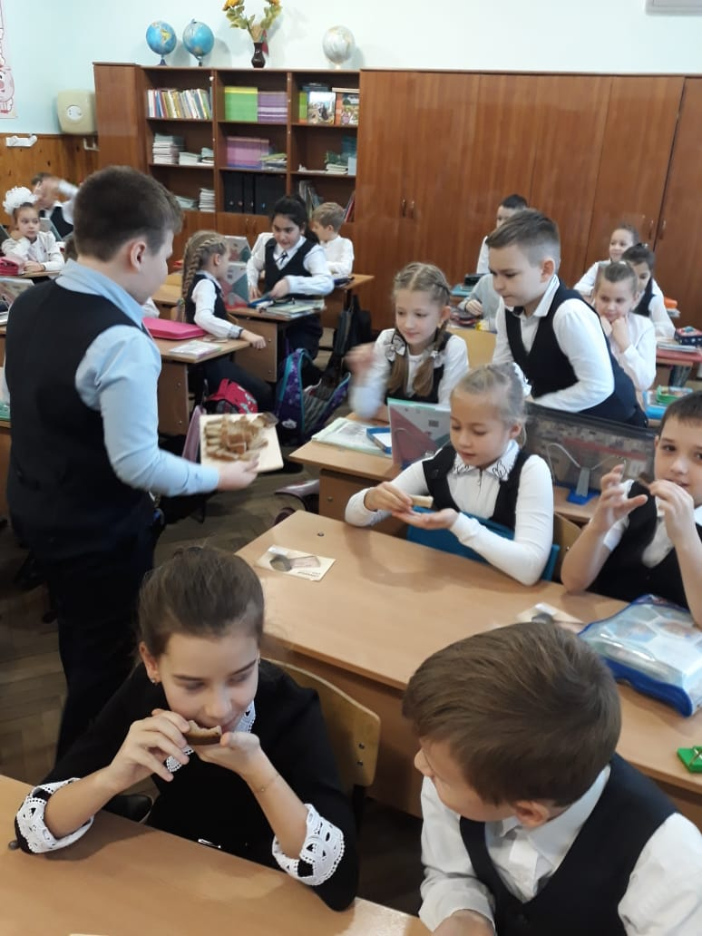
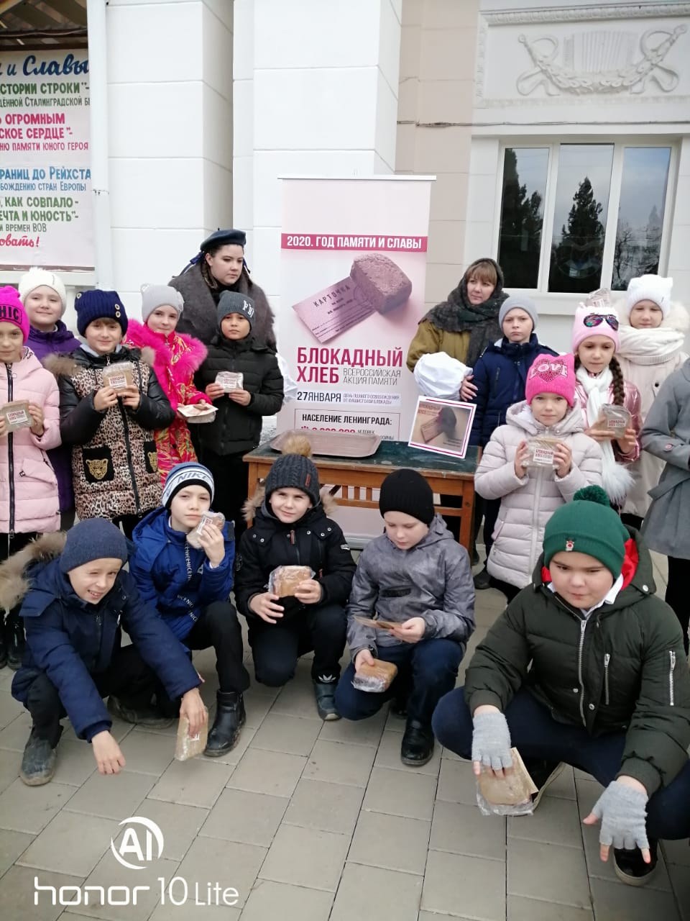

Slide 4
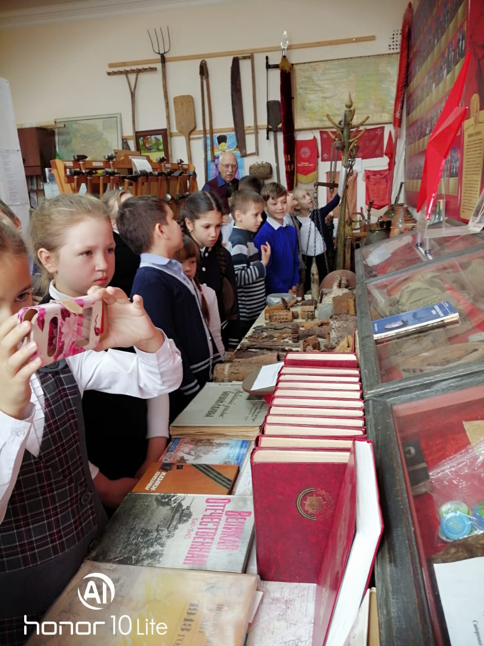

Slide 5
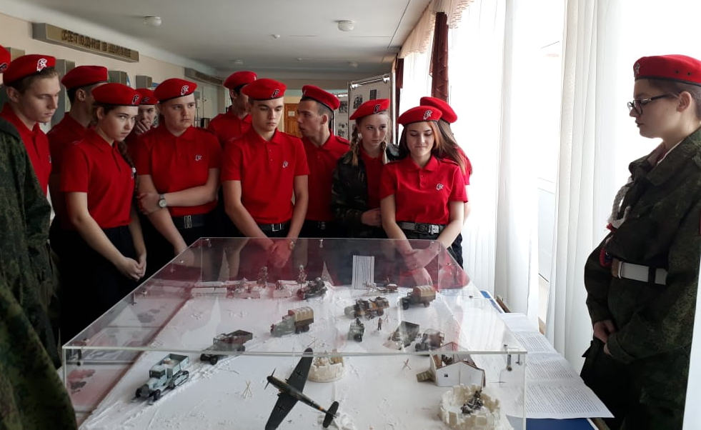
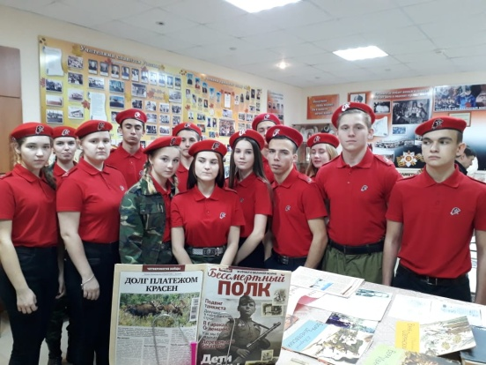
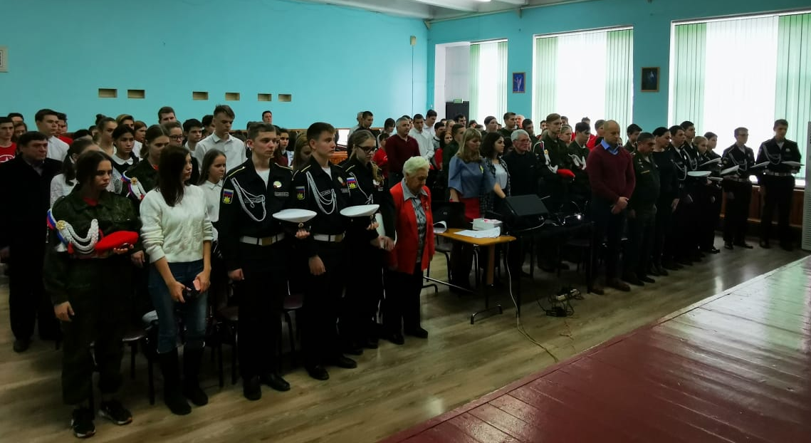

Slide 6
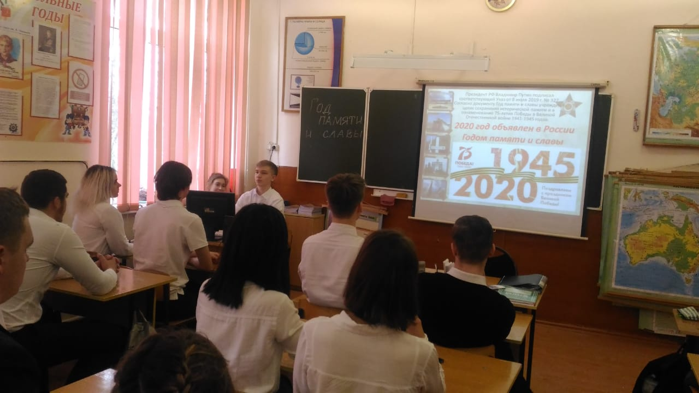
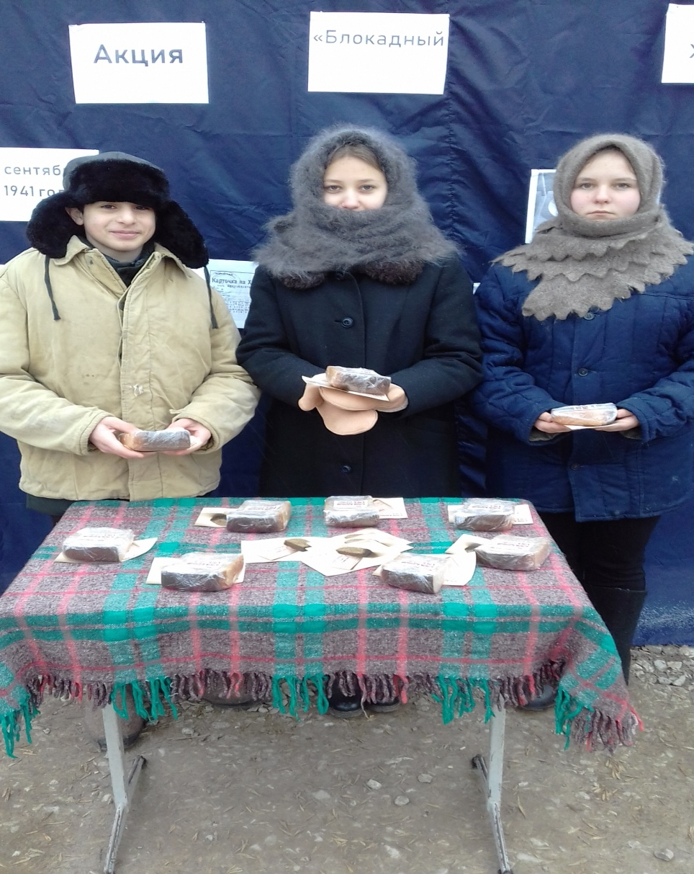
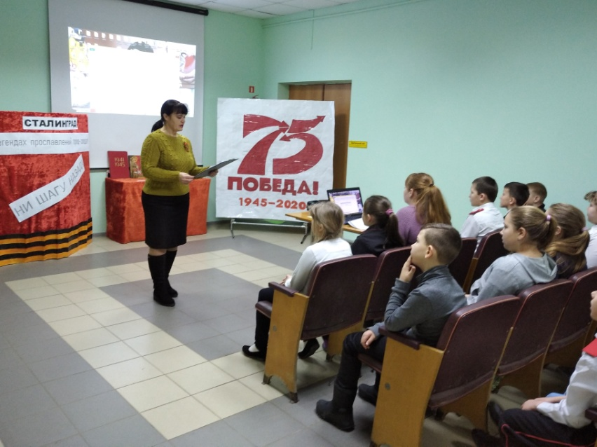

Slide 7
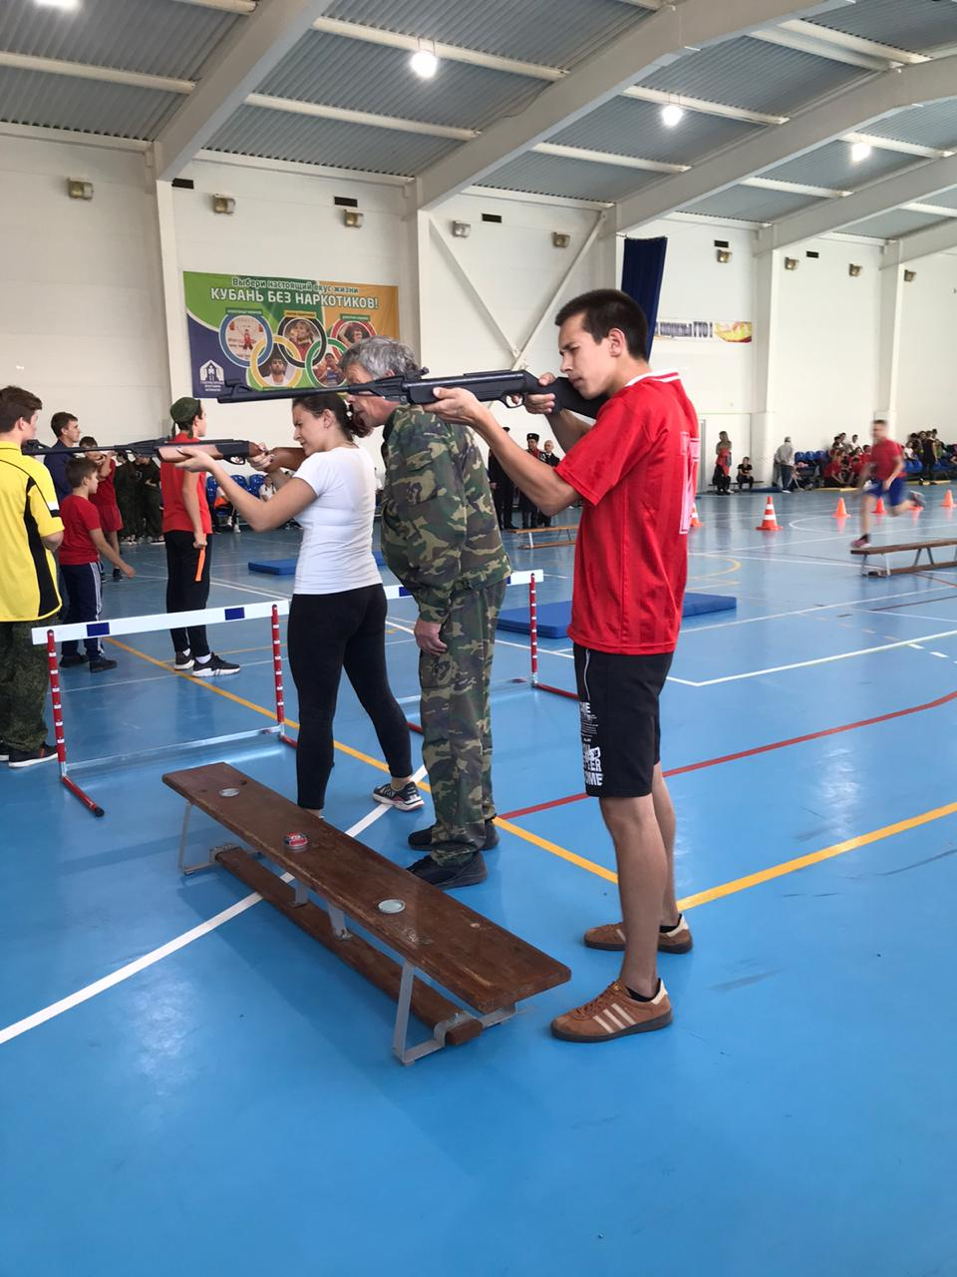
23 февраля
7 февраля 2020 года прошел традиционный районный конкурс
"А ну-ка, парни!", посвященный Году Памяти и Славы

Slide 8
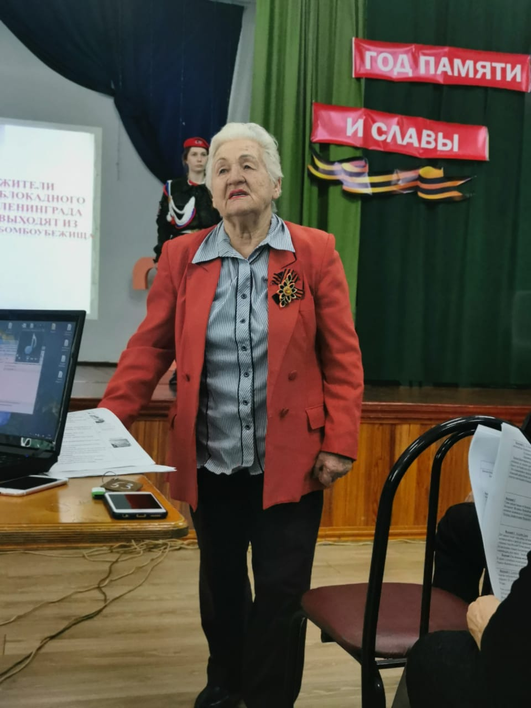
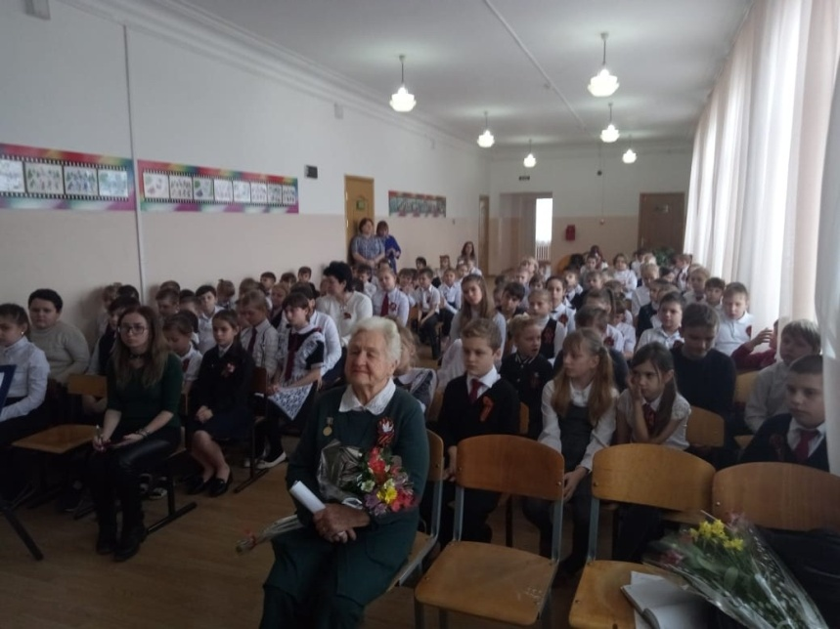
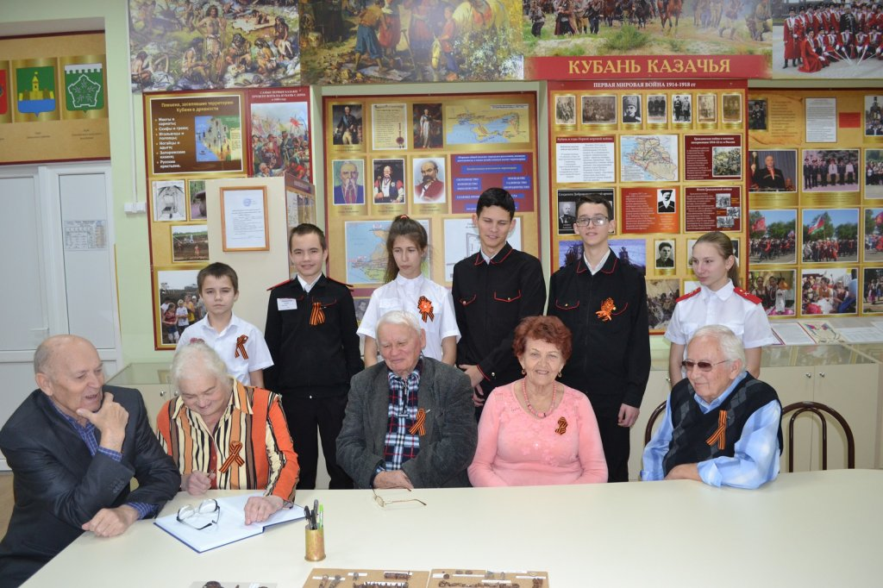
Встречи с ветеранами

Slide 9
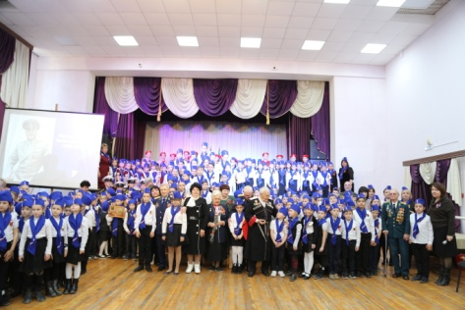
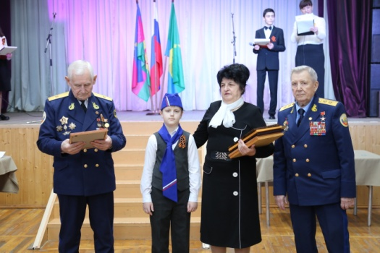
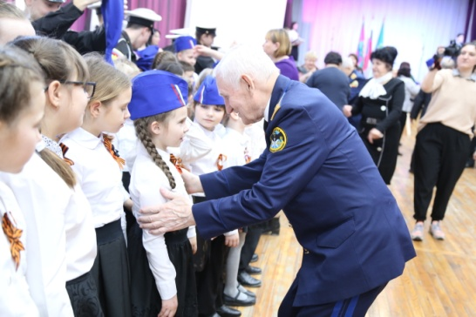
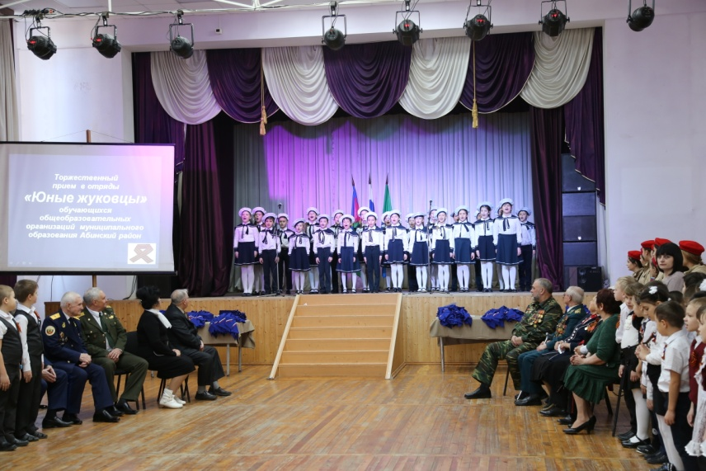
Торжественный прием в Юные жуковцы
18 февраля 2020 года во взаимодействии с Краснодарской краевой организацией памяти маршала Г.К. Жукова в муниципальном образовании Абинский район состоялся торжественный прием учащихся 2-х классов из 7 – ми школ (МБОУ СОШ №1, МБОУ СОШ № 3, МАОУ СОШ № 4, МБОУ СОШ № 5, МБОУ СОШ № 30, МБОУ СОШ № 38, МБОУ СОШ № 42) в отряды «Юные жуковцы». На торжественном приеме присутствовали краевые представители жуковского движения Кубани Корнилова Н.Н. – председатель жуковского движения Кубани

Slide 11
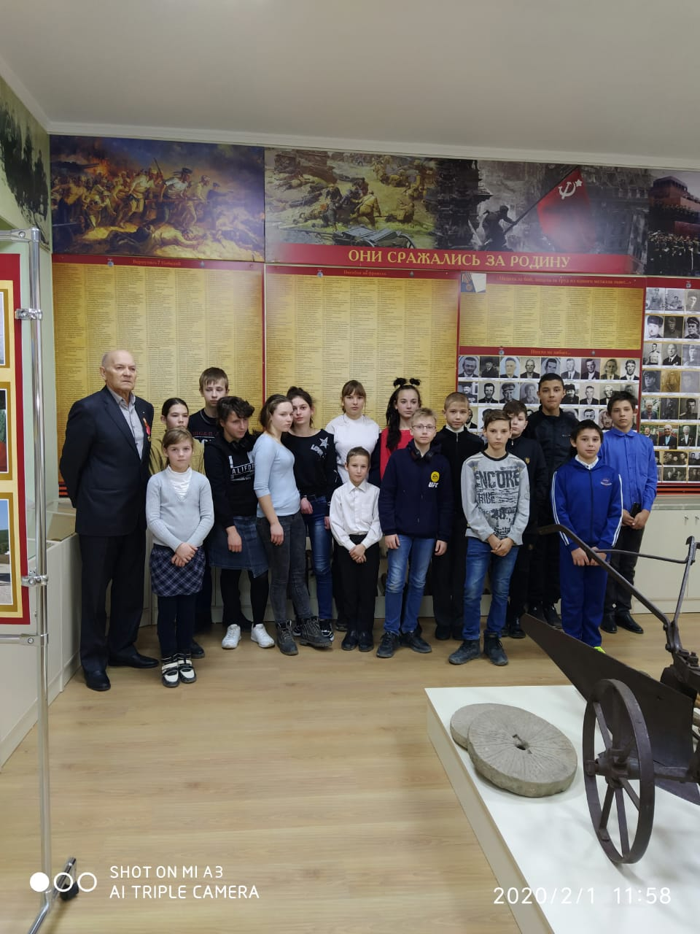
Экскурсии
по школьным музеям в рамках районной акции "Курс на успех" "Мы помним подвиг героев", посвященной Году Памяти и Славы.

Slide 12
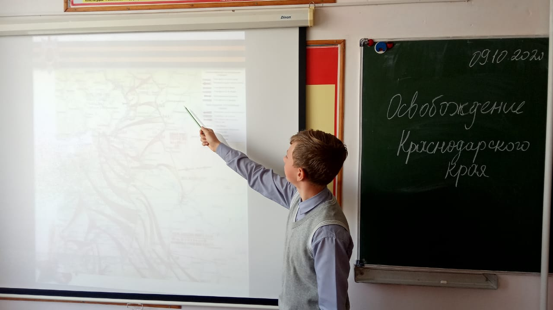
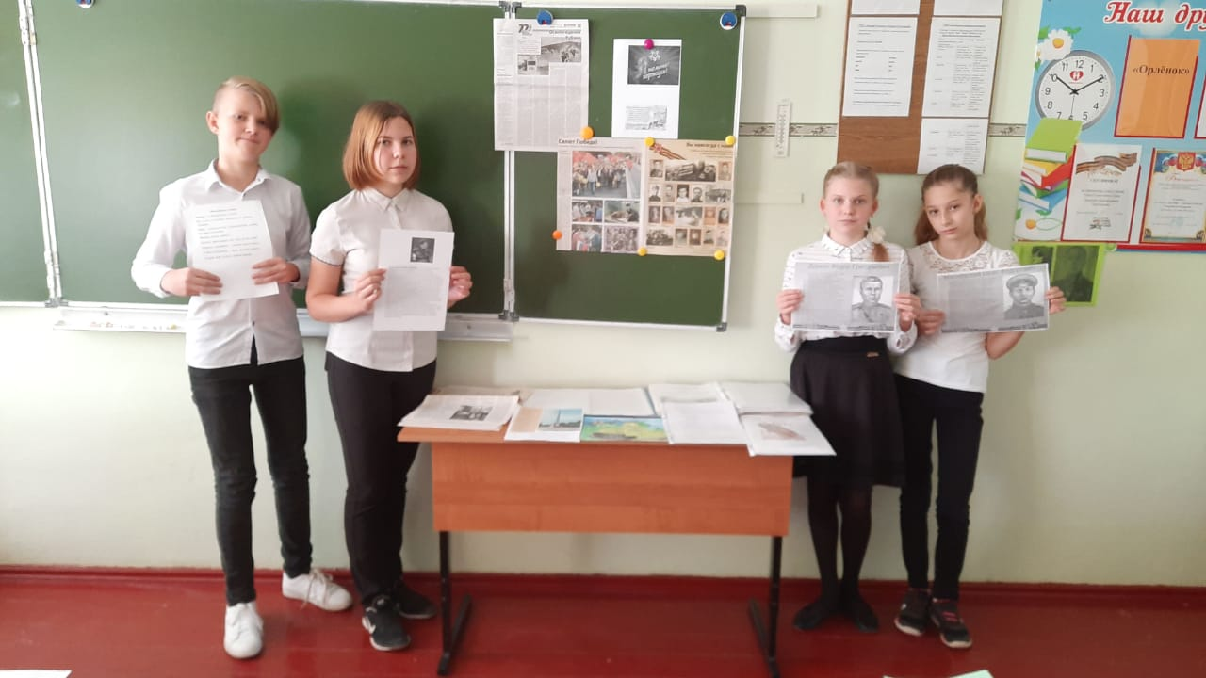
Осенний прорыв
9 октября в школе прошли Уроки Мужества,
посвящённые 77 - ой годовщине освобождения Краснодарского края
от немецко-фашистских захватчиков и завершению Битвы за Кавказ.

Slide 13
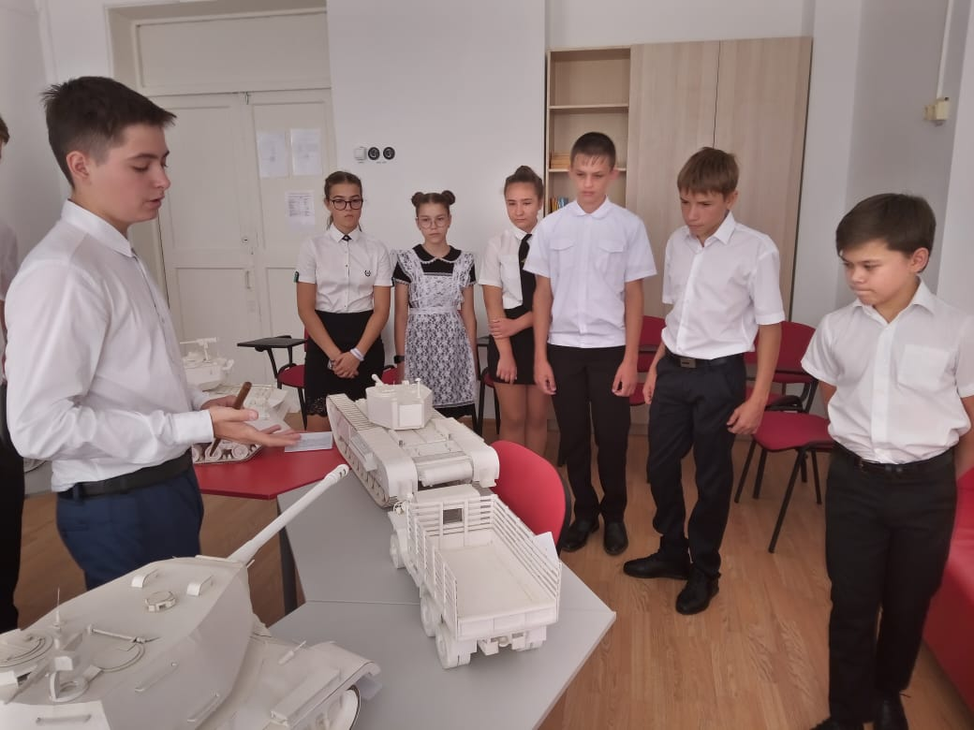
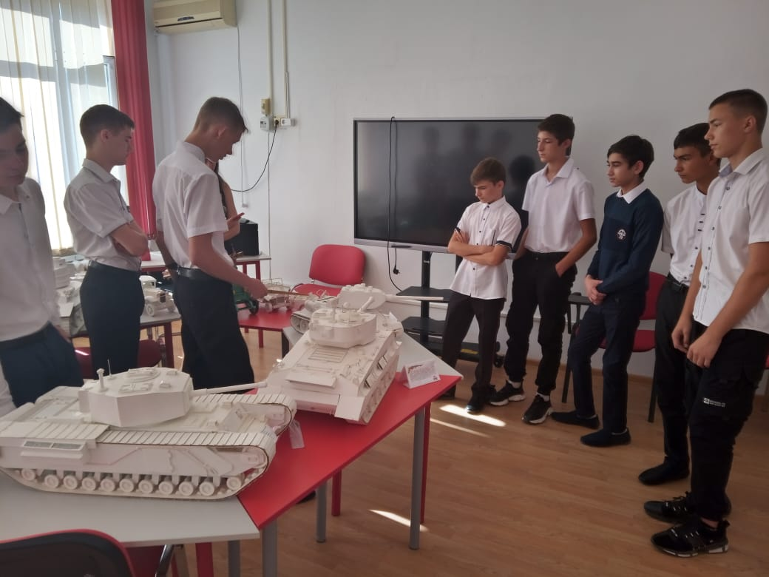
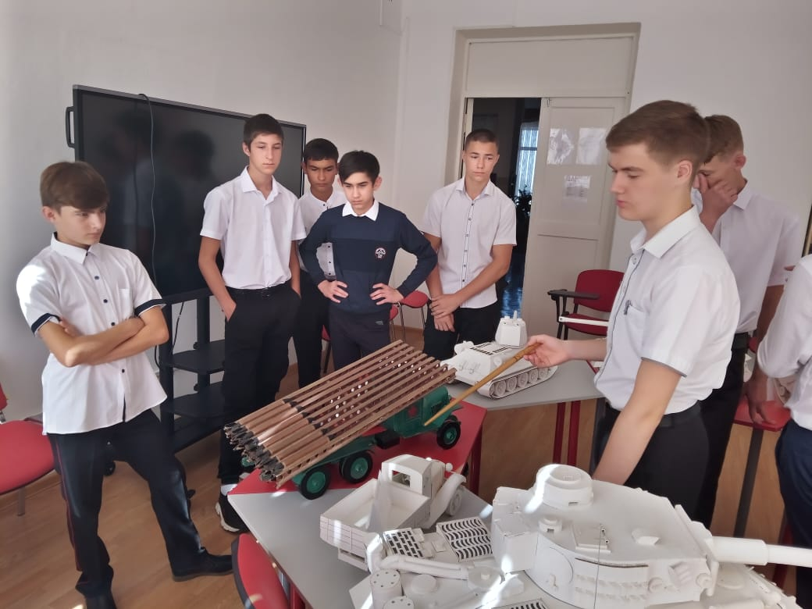
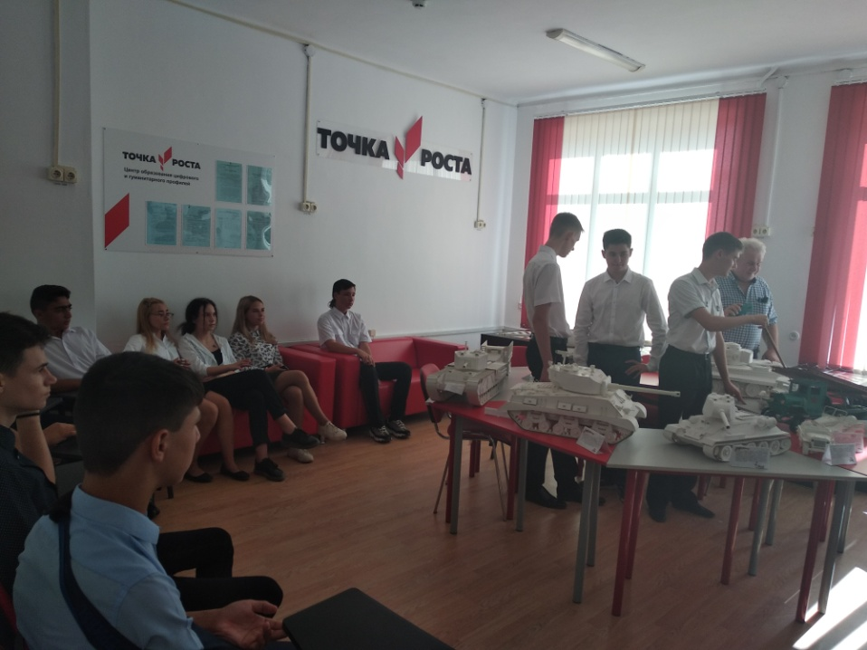
2 мировая война выставка моделей техники
Детский фестиваль моделей военной техники
2 – 3 сентября
2020 года

Slide 14
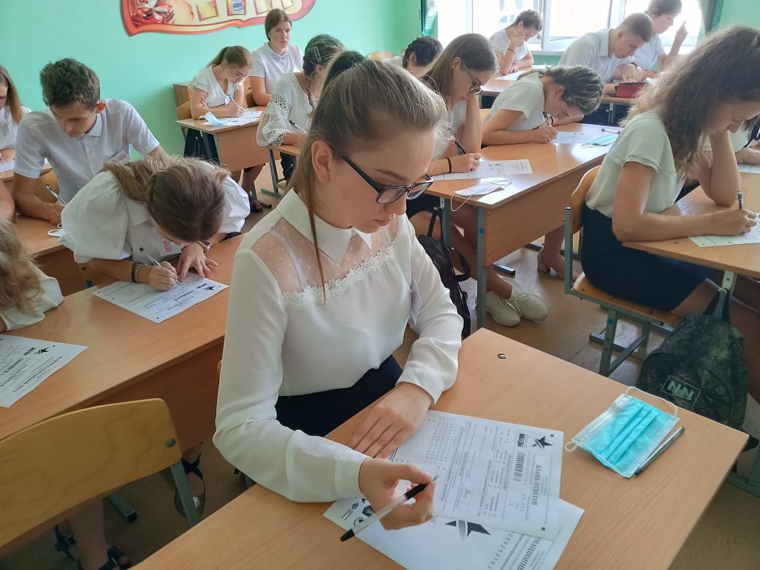
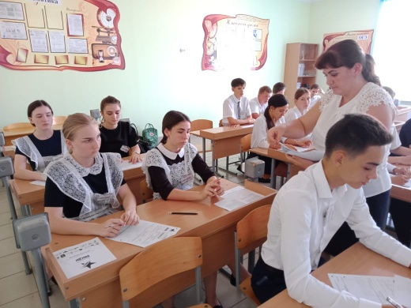

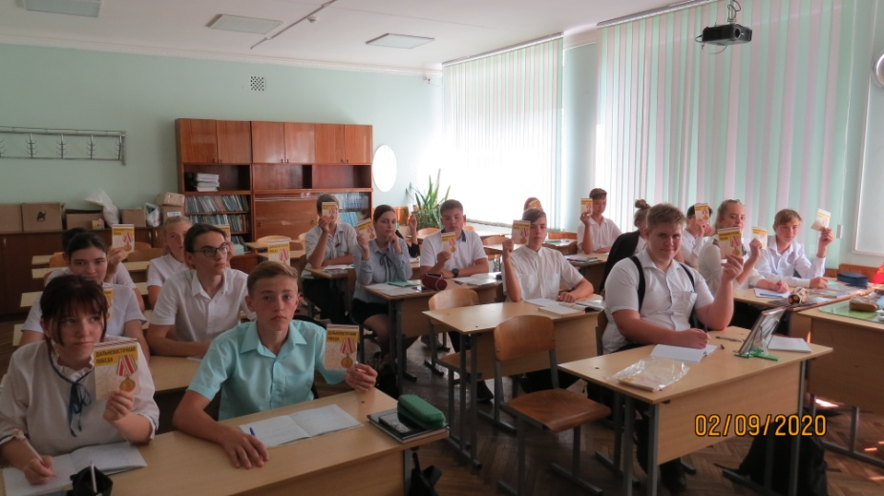
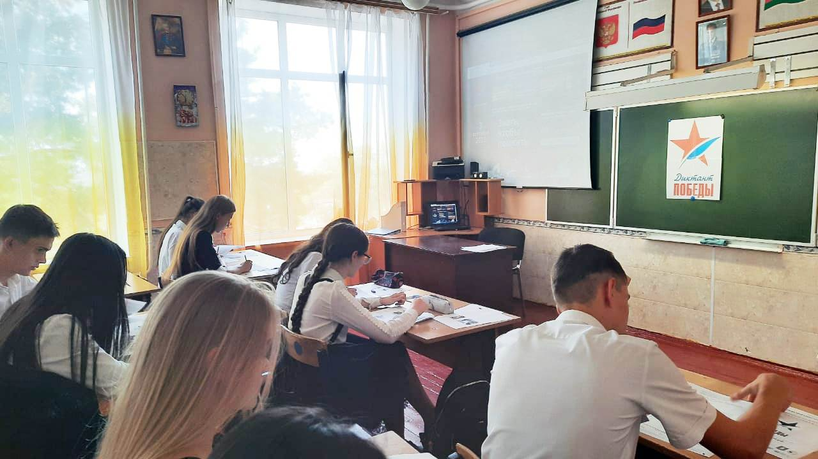
3 сентября - Единый день написания «Диктанта Победы»
Всероссийский исторический диктант на тему событий Великой Отечественной войны – «Диктант Победы» прошел 3 сентября на 24-х площадках школ Абинского района. Знания истории Великой Отечественной войны продемонстрировали более 2000 учеников.

Slide 15

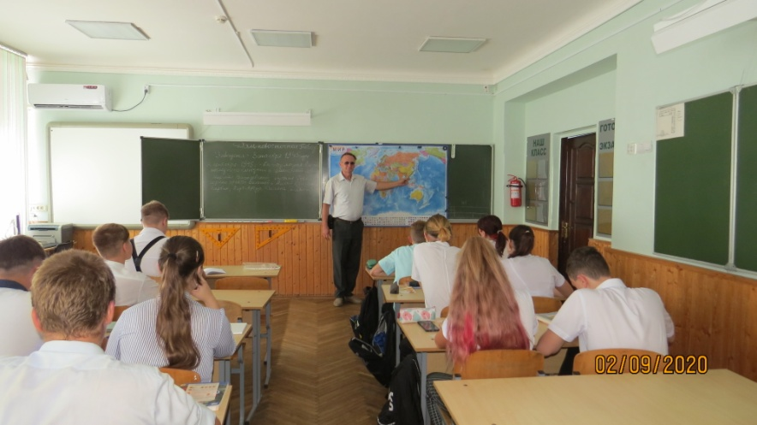
Урок Памяти

